Slide 1
Teatrzyk „Wycieczka do zoo”
27.09.2018 r.

Slide 2
Teatrzyk pt. „Wycieczka do zoo” przybliżył nam temat zachowania bezpieczeństwa podczas podróży komunikacją miejską. Dzieci przypomniały sobie jak należy zachowywać się na przejściu dla pieszych oraz jak odczytywać sygnalizację świetlną, poznały także wybrane znaki informacyjne.

Slide 3
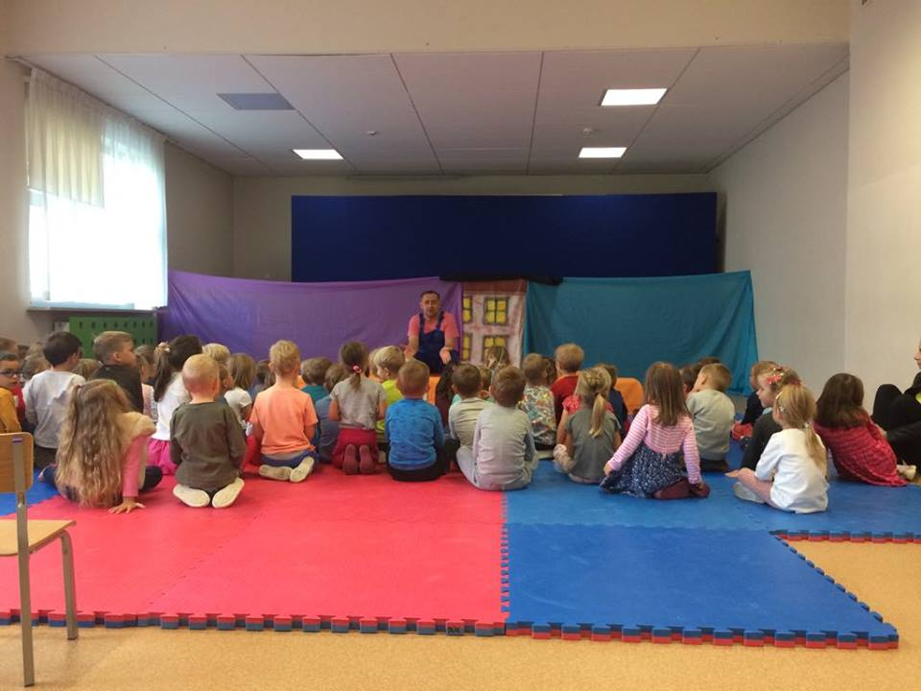

Slide 4
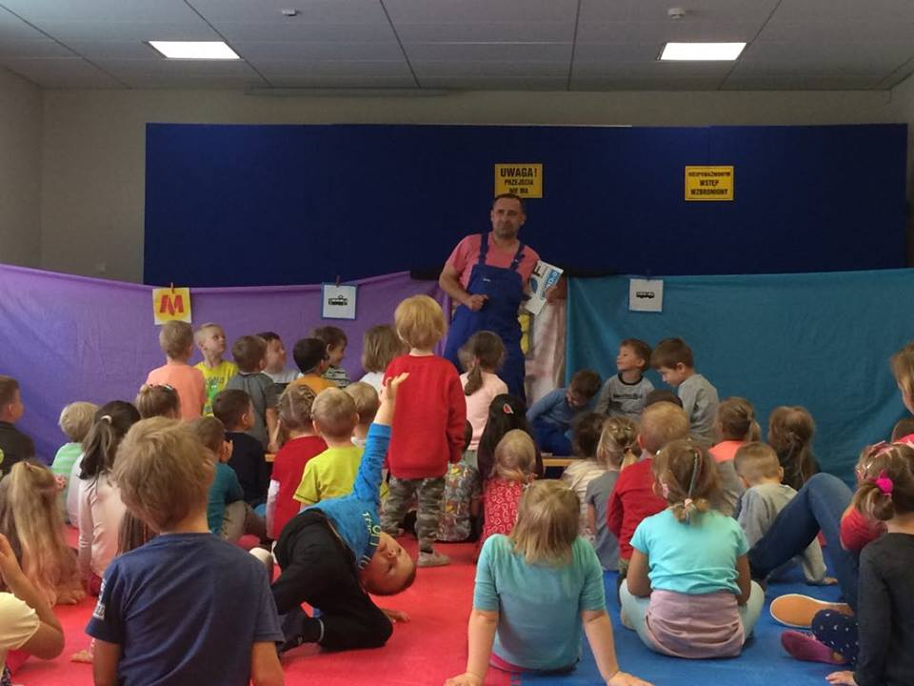

Slide 5
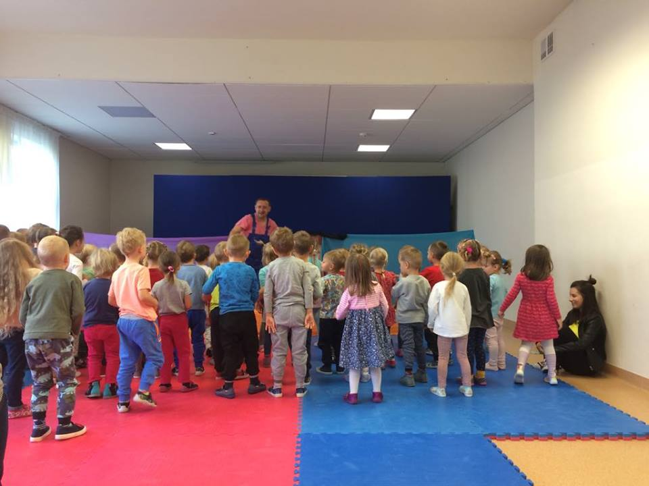

Slide 6
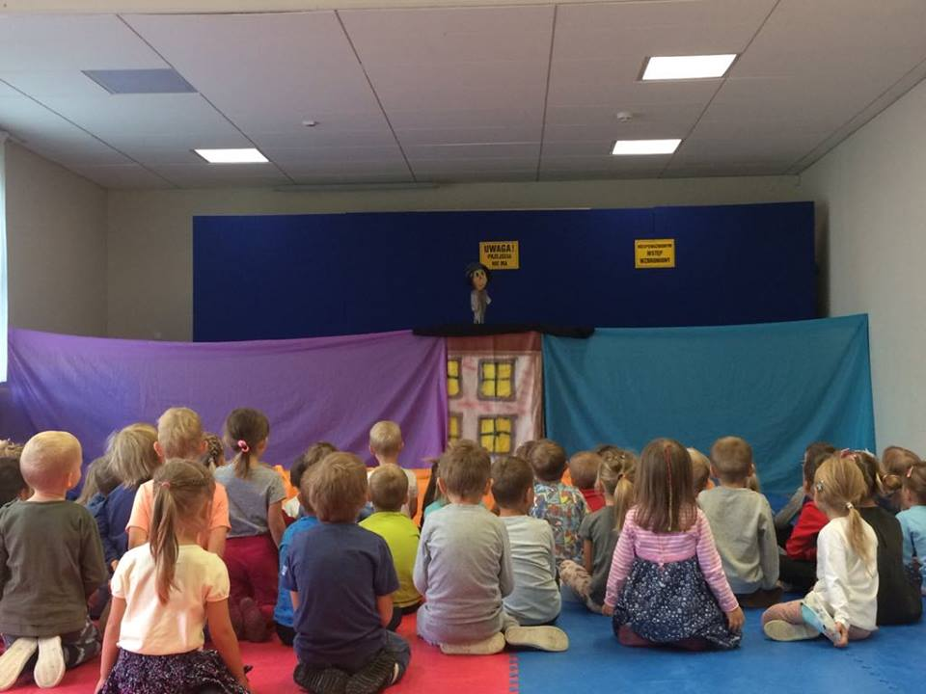
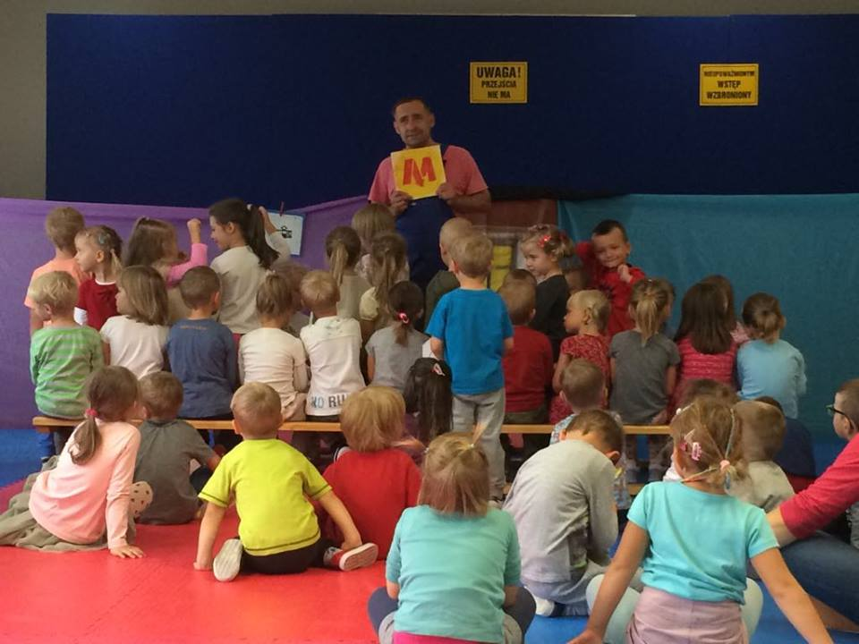

Slide 7
